Slide 1
МОУ «Городская классическая
гимназия»

Slide 2
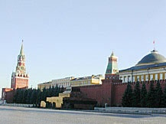

Slide 3
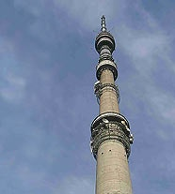
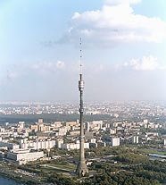

Slide 4
21 марта.
Классная работа.
Словарь:

Slide 5
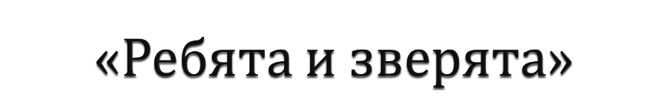
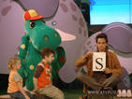

Slide 6
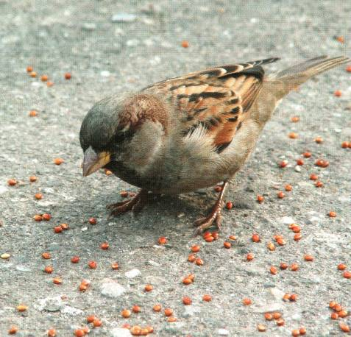

Длина тела воробья
12-15 см. У самцов многих видов на горле черное пятно. Воробьи широко распространены во всем мире.
ВОРОБЕЙ

Slide 7
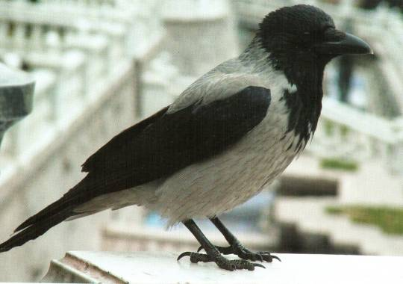
Ворона — всеядная
птица. Длина
до 70 см;
вес тела до 1,5 кг.
Ведет оседлый и
кочующий образ
жизни.
ВОРОНА

Slide 8
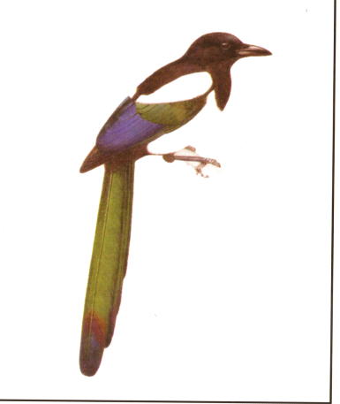
СОРОКА — вид птицы семейства вороновых. Длина тела 45–47 см, масса 160–260 г. Длинный ступенчатый хвост, короткие и широкие крылья. Сороки ведут оседлый образ жизни. Это— всеядная птица.
СОРОКА

Slide 9
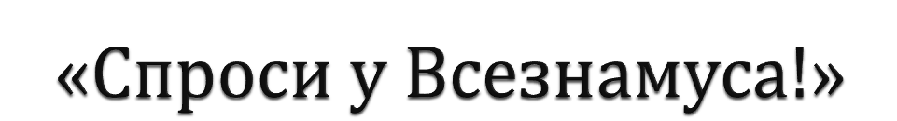
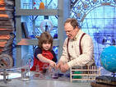

Slide 10
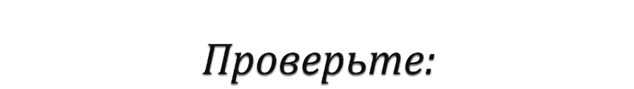

орёл
выпь
страус
какаду
колибри
сова

Slide 11
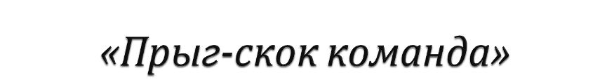
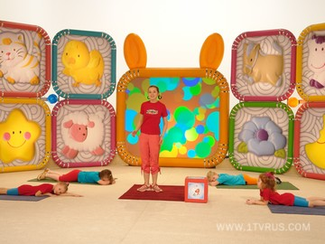
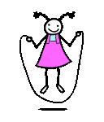
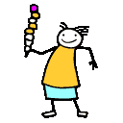

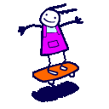
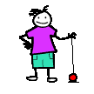

Slide 12
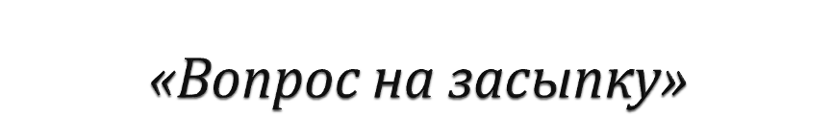
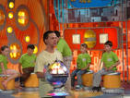

Slide 13

мусма
сум-ма
8
7
56
8
4
32
сакас
кас-са
3
4
12
3
9
27
5
самса
мас-са
7
35
6
5
30
навна
ван-на
4
4
16
2
8
16
7
нАна
Ан-на
7
49
4
7
28

Slide 14
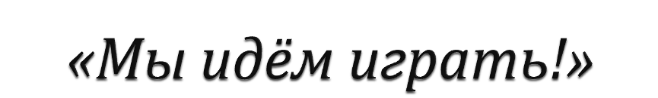
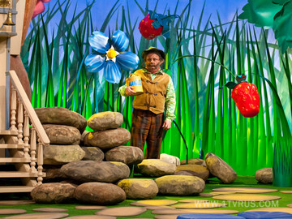
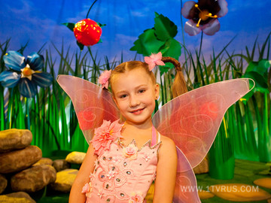

Slide 15

1.Переноси слова по слогам.
2. Слог из одной гласной не оставляй на строчке и не переноси.
3.Буквы Ь,Ъ,Й не отделяй от стоящей перед ним буквы.
4.При переносе слов с двойными согласными одну букву оставляют на строке, другую переносят.

Slide 16

-У кого сегодня получилось справиться со всеми заданиями, кто может, похвалить себя за это?
-Что интересного было на уроке?
-Что узнали?

Slide 17
